Slide 1

BATTLESHIP MEMORIAL PARK
MOBILE · ALABAMA · EEUU

Slide 2

Notes:
2

Slide 3
Mobile, Alabama . Tiene una colección de aviones notables y barcos de museos, incluido el acorazado de la clase de Dakota del Sur USS Alabama y el submarino de clase Gato USS Drum. USS Alabama y USS Drum son ambos Monumentos históricos nacionales.
En mayo de 1962, el USS Alabama había sido desguazado junto con sus naves gemelas de la clase de Dakota del Sur, el USS South Dakota, el USS Indiana y el USS Massachusetts . Los ciudadanos del estado de Alabama habían formado la “Comisión del acorazado USS Alabama” para recaudar fondos para la preservación del Alabama como un monumento a los hombres y mujeres que sirvieron en la Segunda Guerra Mundial. Los escolares de Alabama recaudaron aproximadamente 100.000 dólares en monedas de cinco centavos y diez centavos del dinero del almuerzo y subsidios para ayudar a la causa. El barco fue otorgado al estado el 16 de junio de 1964, y fue entregado formalmente el 7 de julio de 1964 en ceremonias en Seattle, Washington .
El Alabama fue remolcada a su puesto permanente en Mobile, Alabama, llegando a Mobile Bay el 14 de septiembre de 1964 y abriéndose como barco museo el 9 de enero de 1965. El Alabama se unió en 1969 al USS Drum, una Segunda Guerra Mundial Submarino de clase Gato, que fue amarrado detrás de ella hasta 2001, cuando el submarino fue trasladado a tierra para su conservación en una exhibición permanente. En 2003 una réplica de un submarino confederado que se construyó en Mobile, CSS HL Hunley, fue trasladado al parque. El huracán Katrina causó daños al Battleship Memorial Park el 29 de agosto de 2005 cuando llegó a tierra. Destruyó casi por completo el pabellón de los aviones y le dio al Alabama una lista de ocho grados para babor y desplazarse en su anclaje permanente. Esto obligó al parque a cerrar temporalmente por reparaciones; reabrió el 9 de enero de 2006.
El parque es propiedad del estado de Alabama y está administrado por una agencia gubernamental independiente, la “USS Alabama Battleship Commission”. La comisión consta de dieciocho miembros de todo el estado nombrados por el gobernador de Alabama . Supervisa todas las operaciones en el parque.

Slide 4
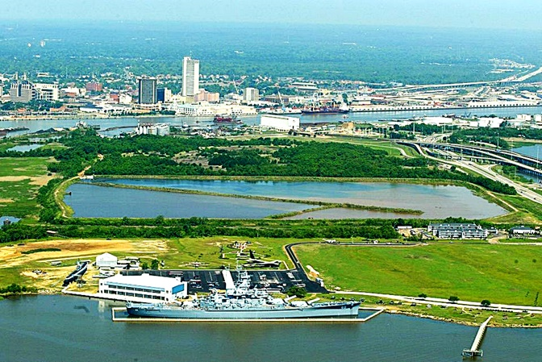

Slide 5
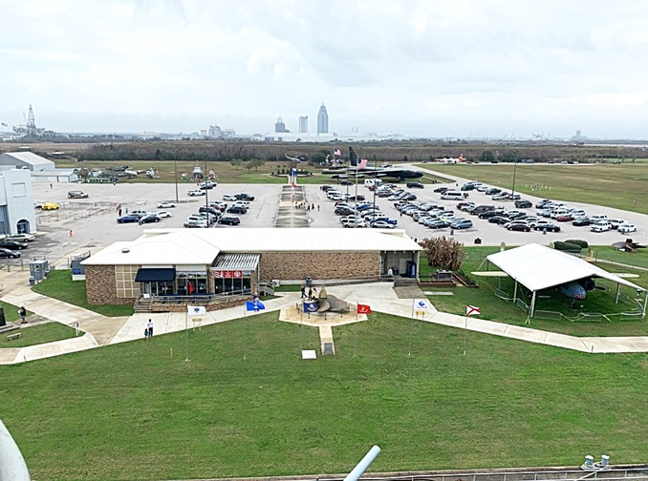
Notes:
5

Slide 6
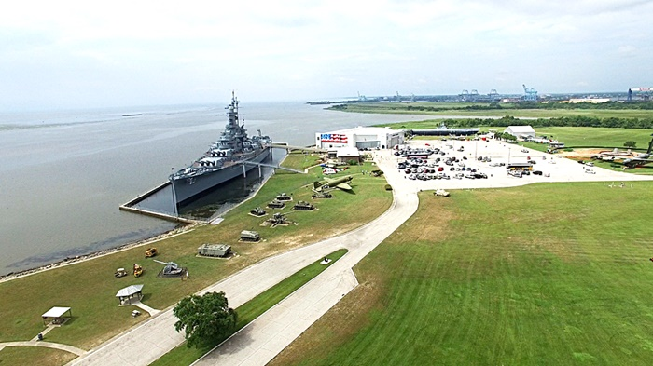

Slide 7
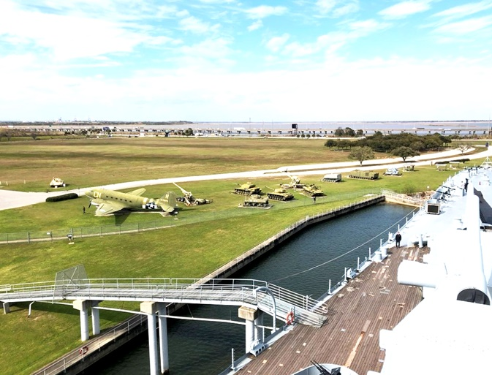

Slide 8
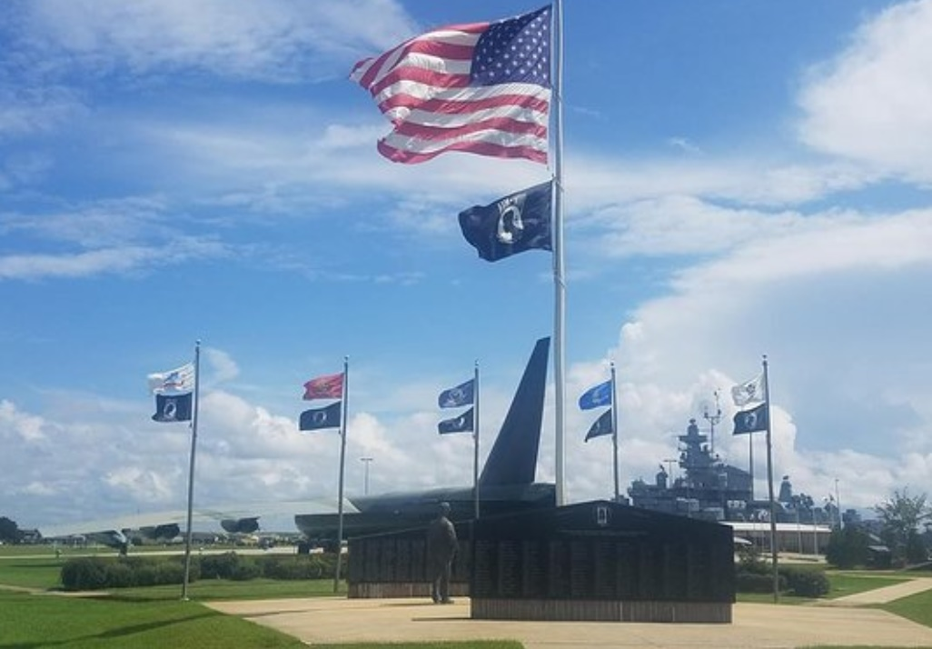

Slide 9
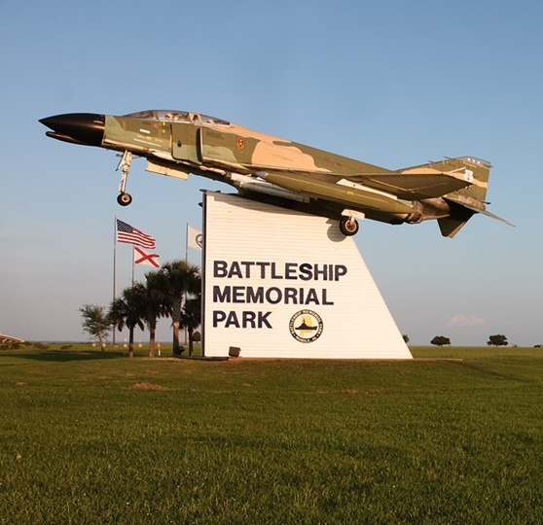
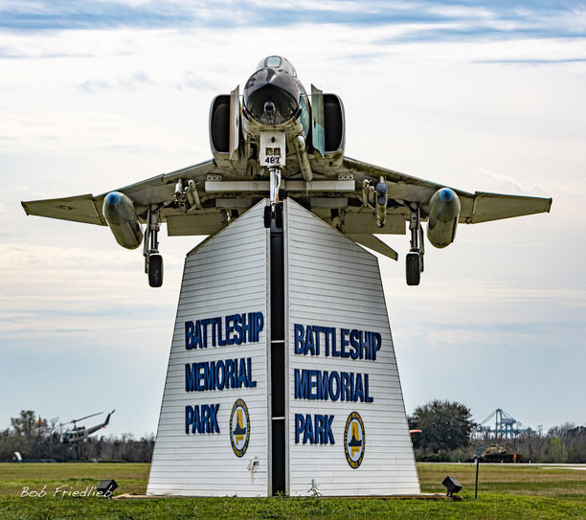

Slide 10
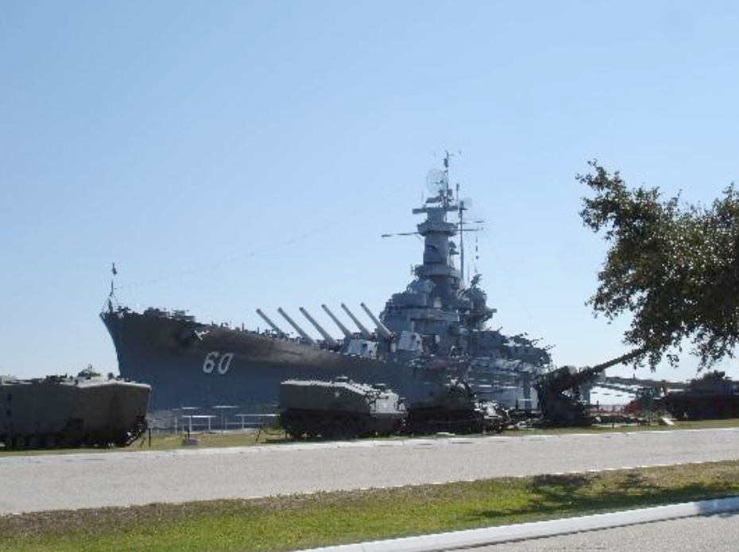

Slide 11
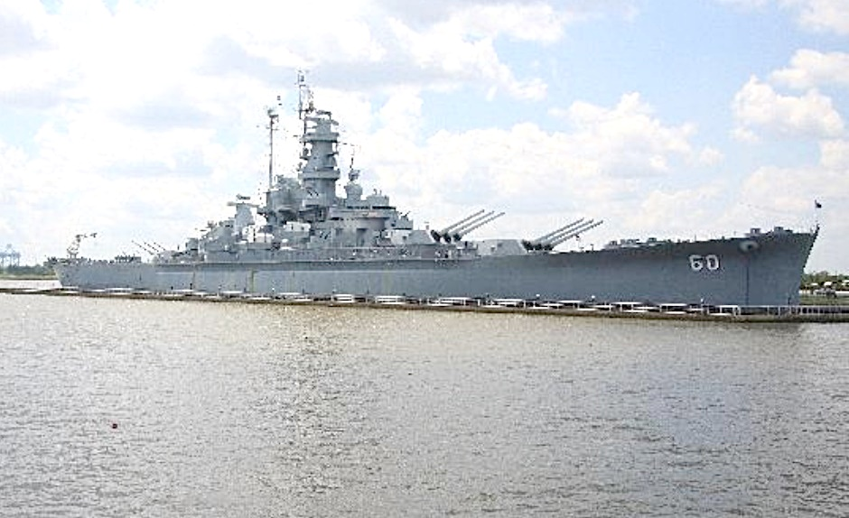

Slide 12
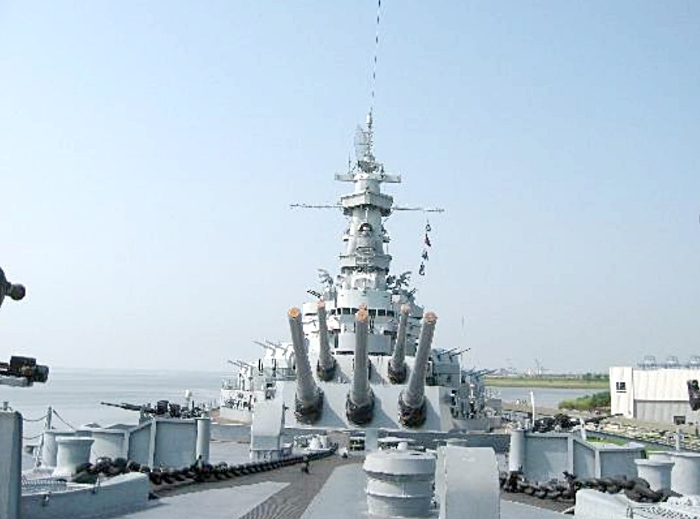

Slide 13
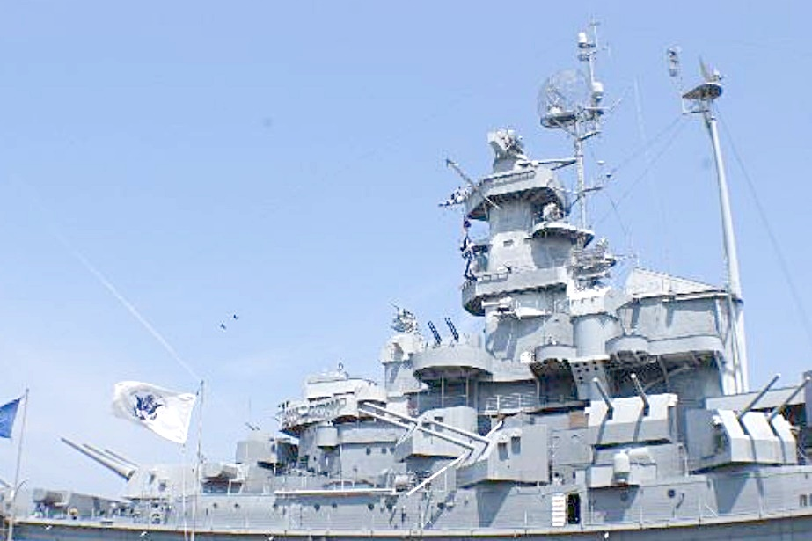

Slide 14
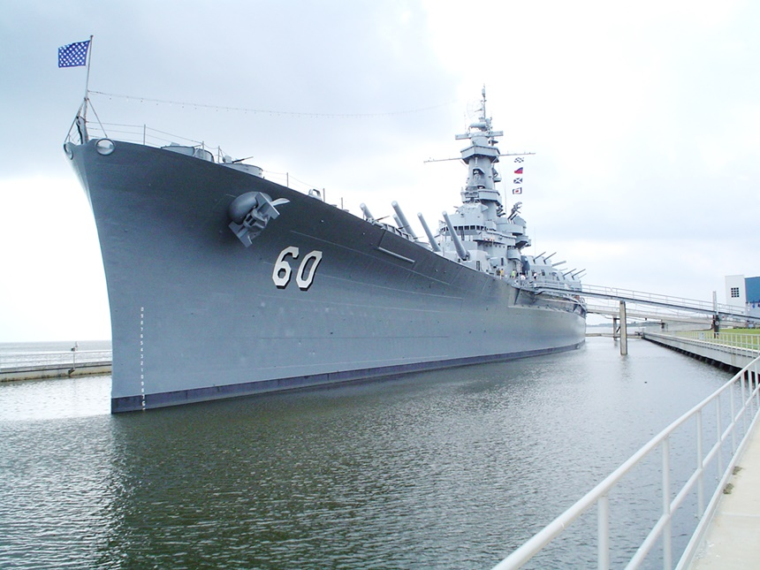

Slide 15
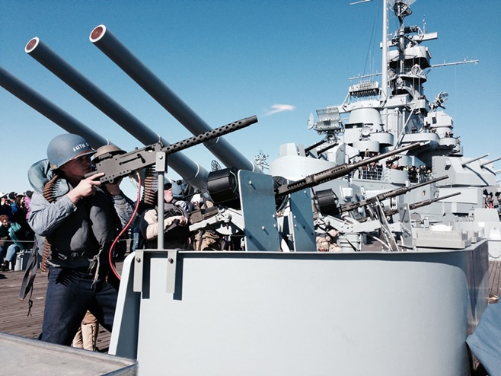

Slide 16
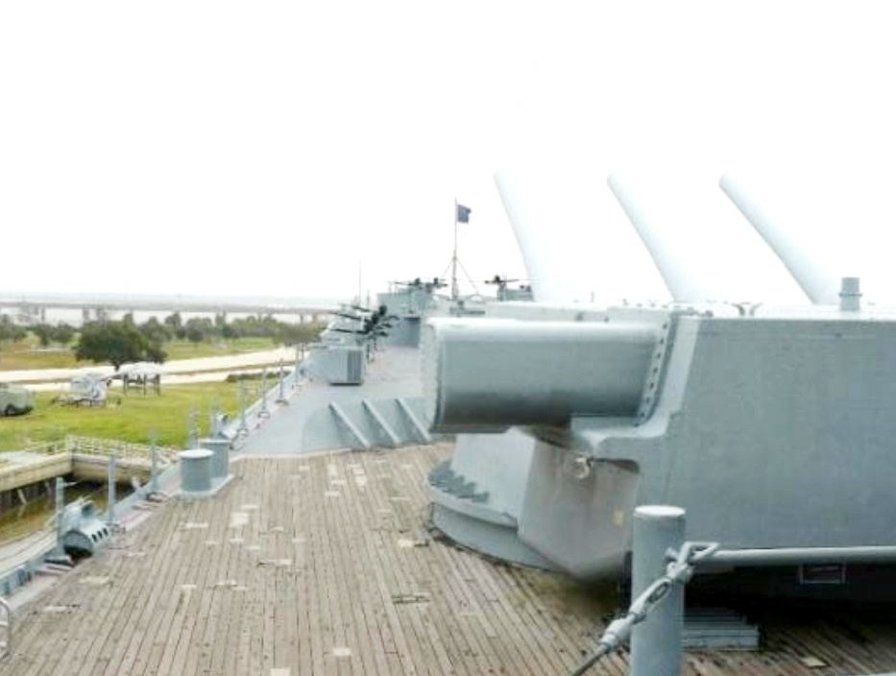

Slide 17
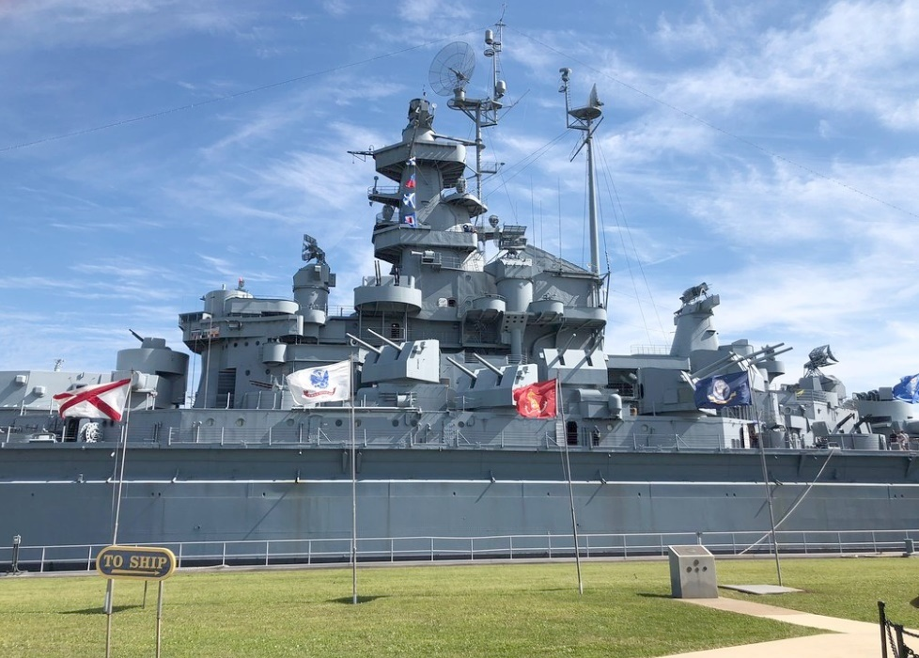

Slide 18
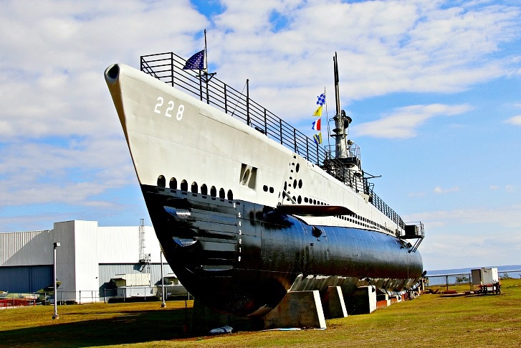

Slide 19
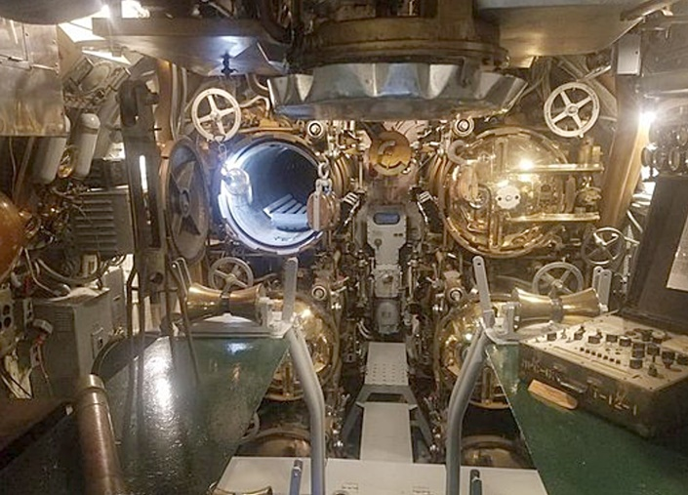

Slide 20
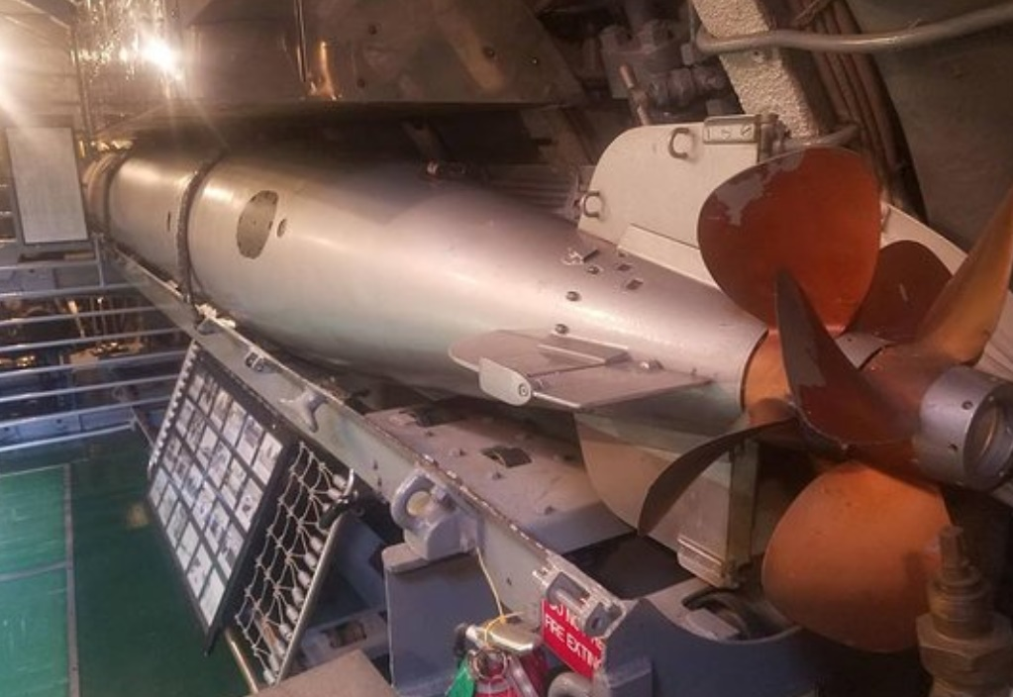

Slide 21
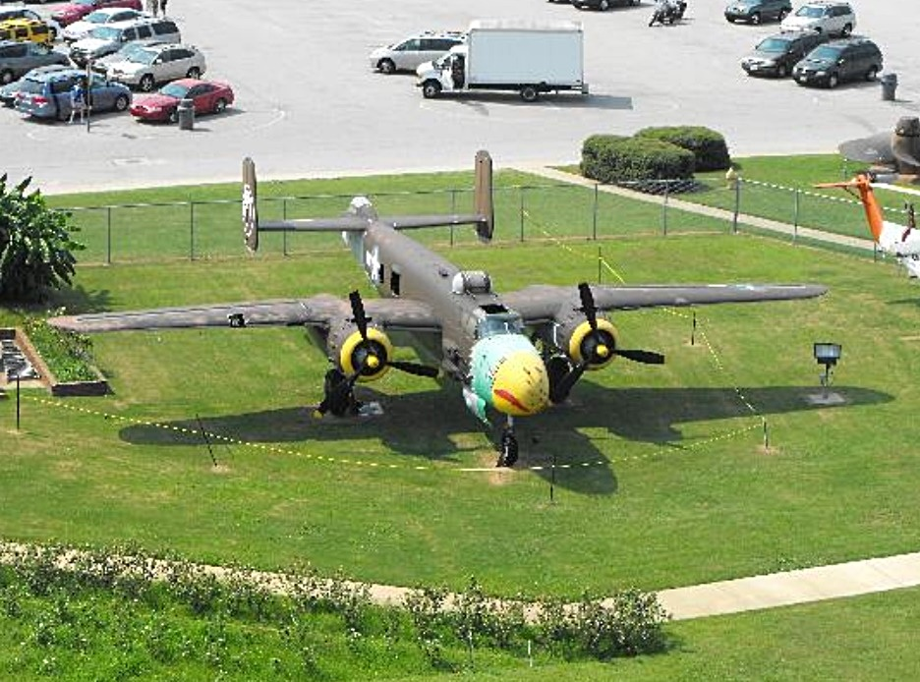

Slide 22
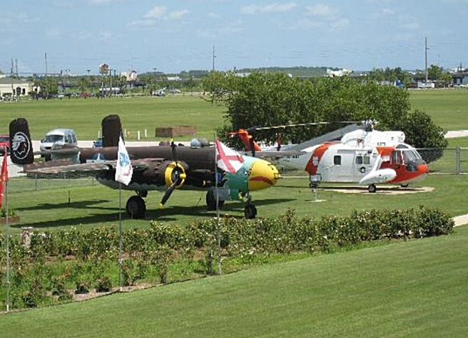

Slide 23
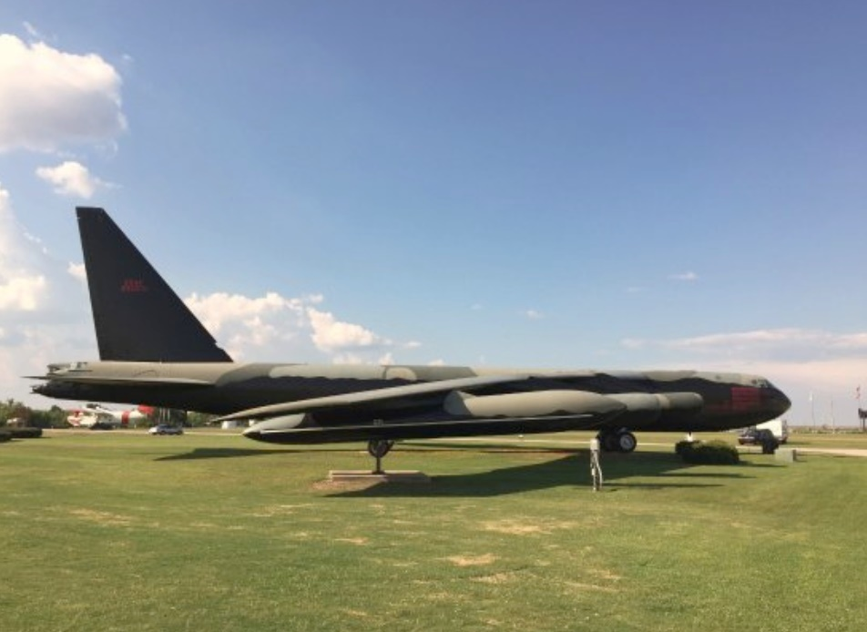

Slide 24
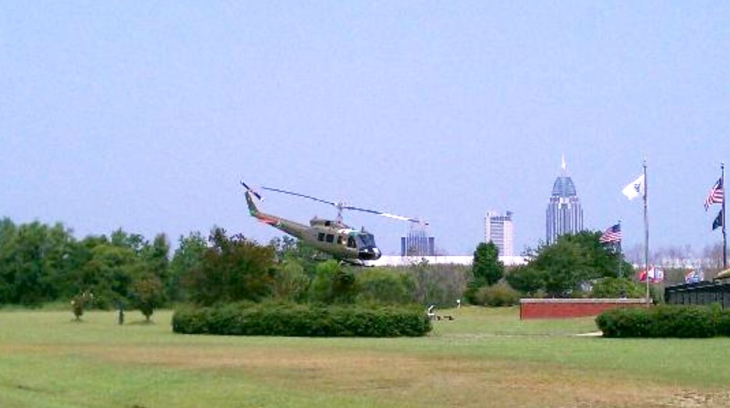

Slide 25
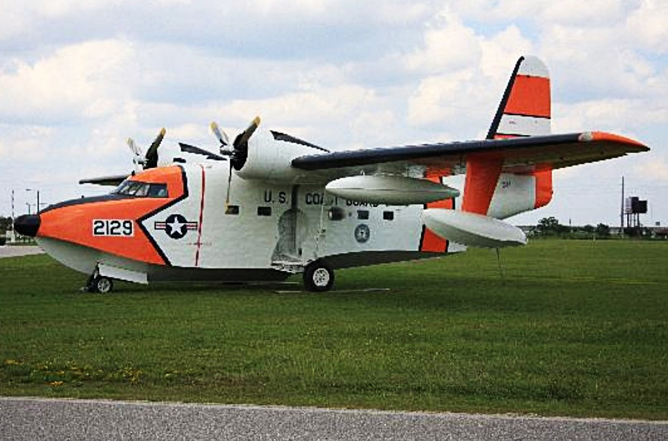

Slide 26
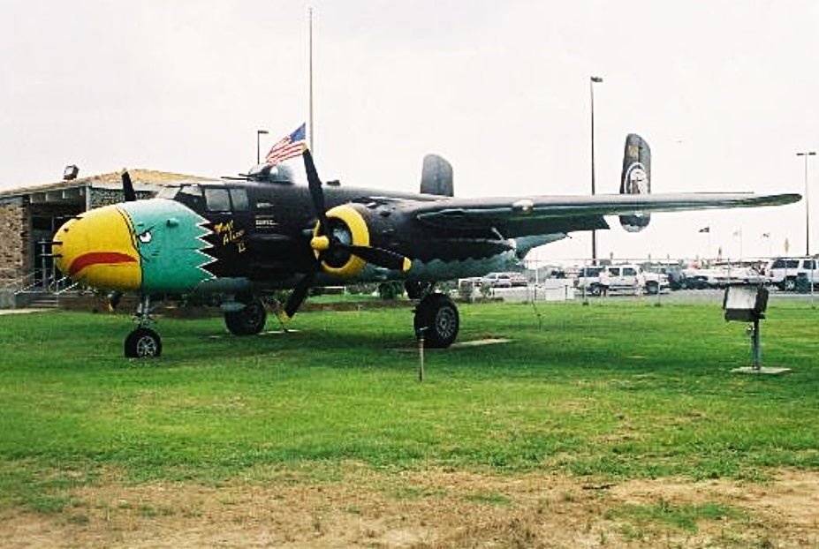

Slide 27
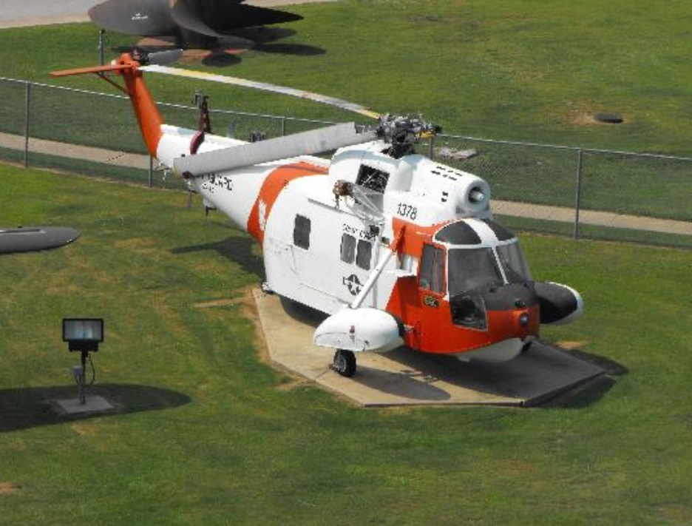

Slide 28
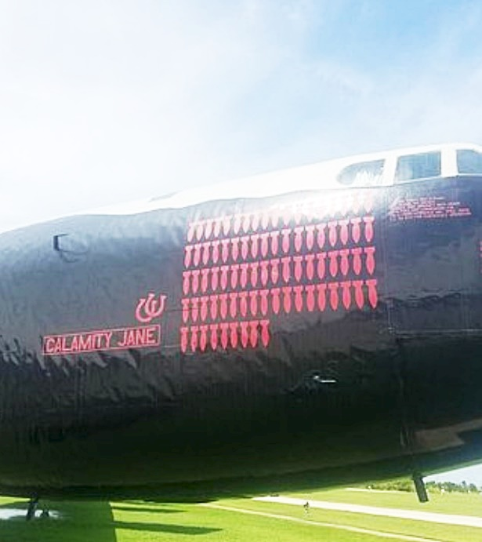

Slide 29
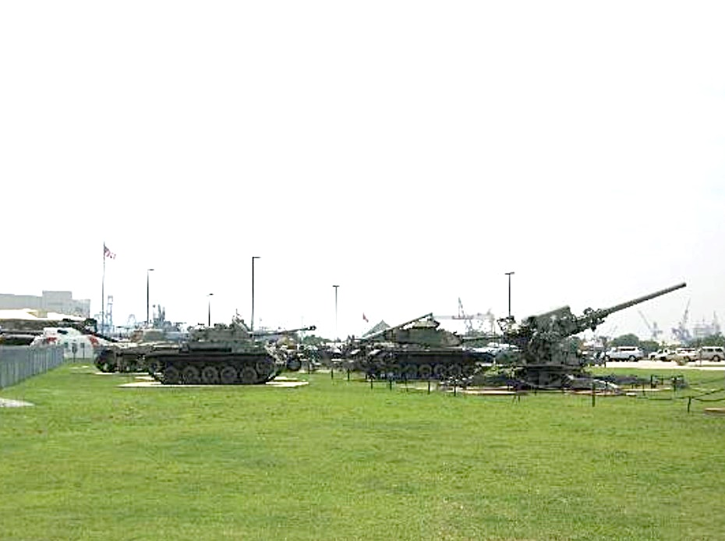

Slide 30
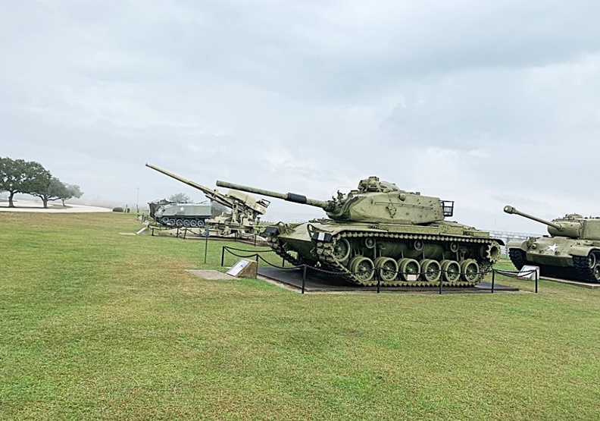

Slide 31
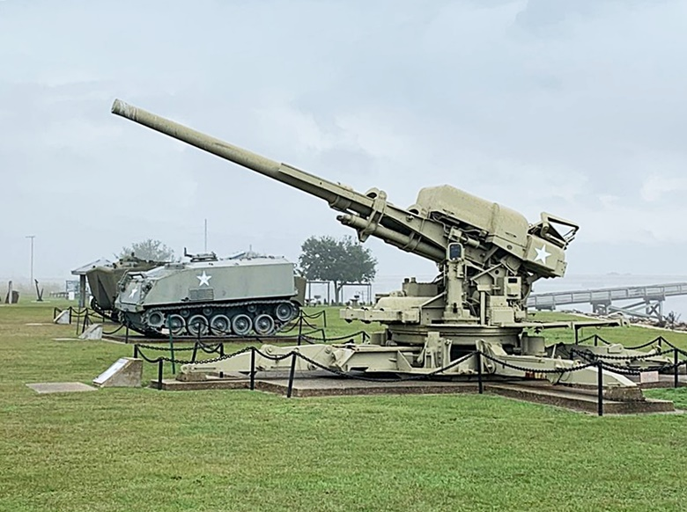

Slide 32
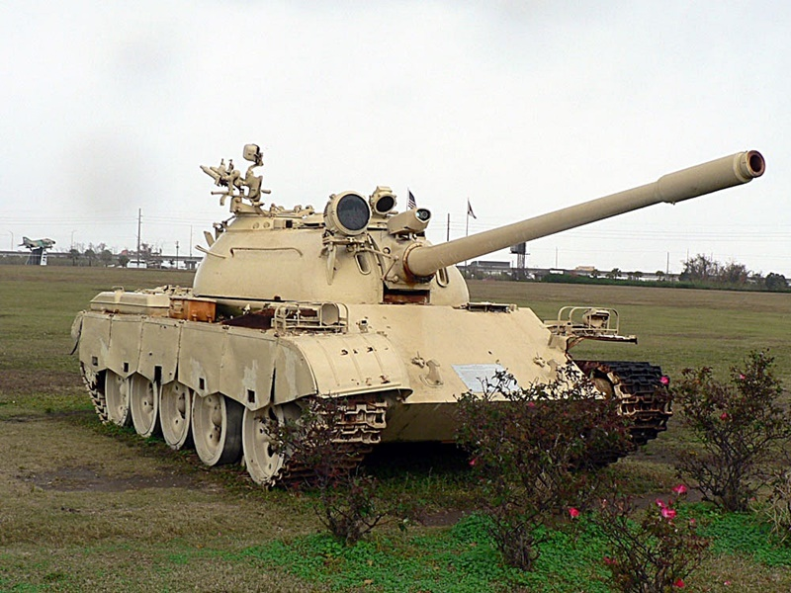

Slide 33
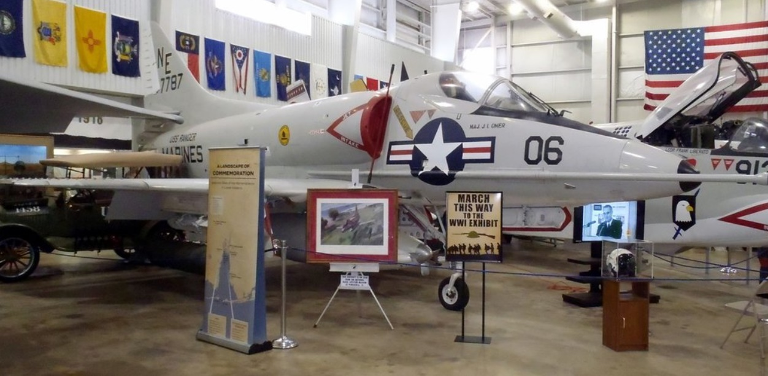

Slide 34
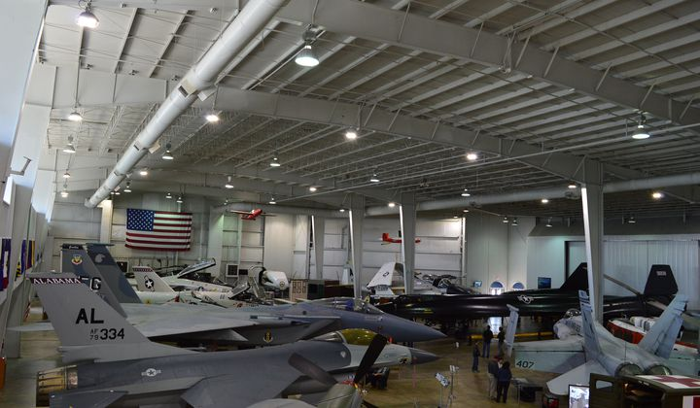

Slide 35
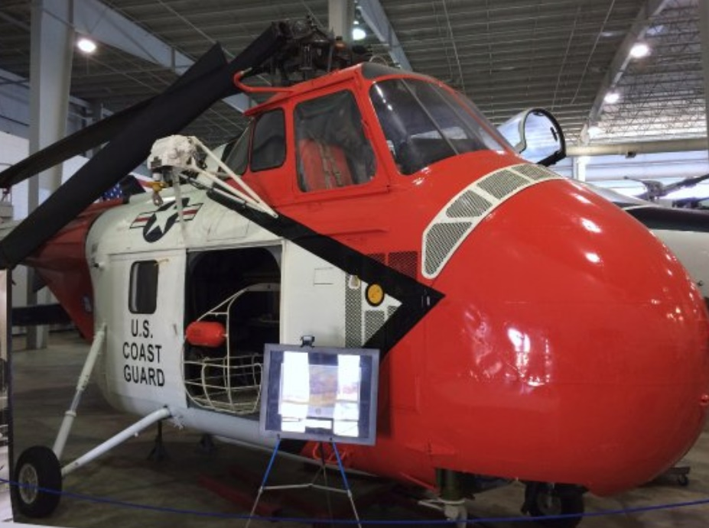

Slide 36
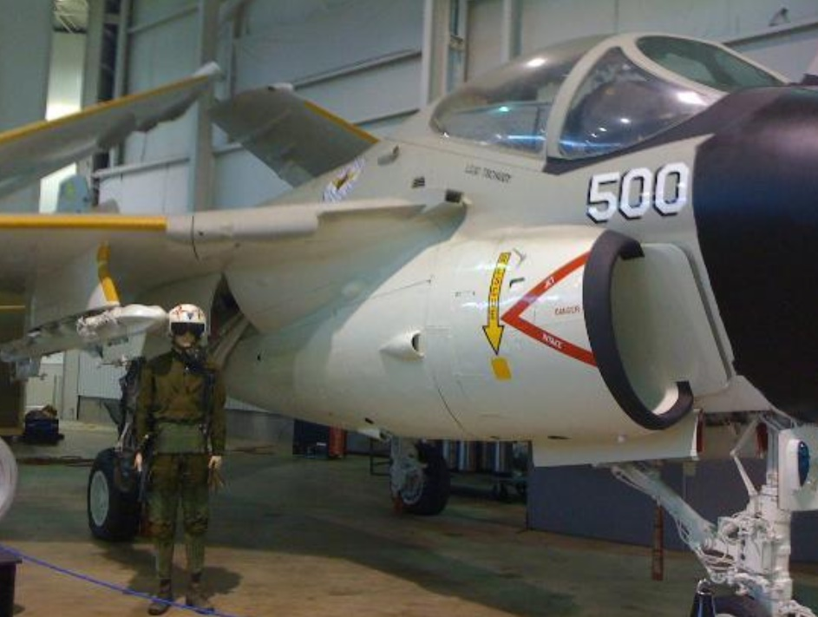

Slide 37
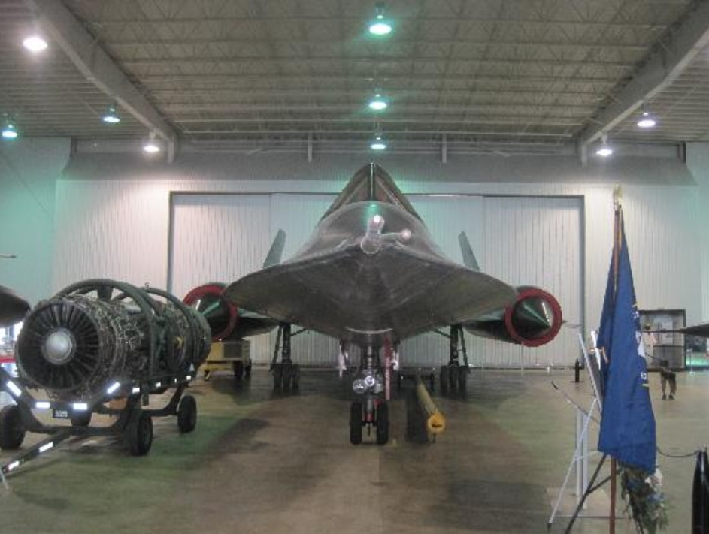

Slide 38
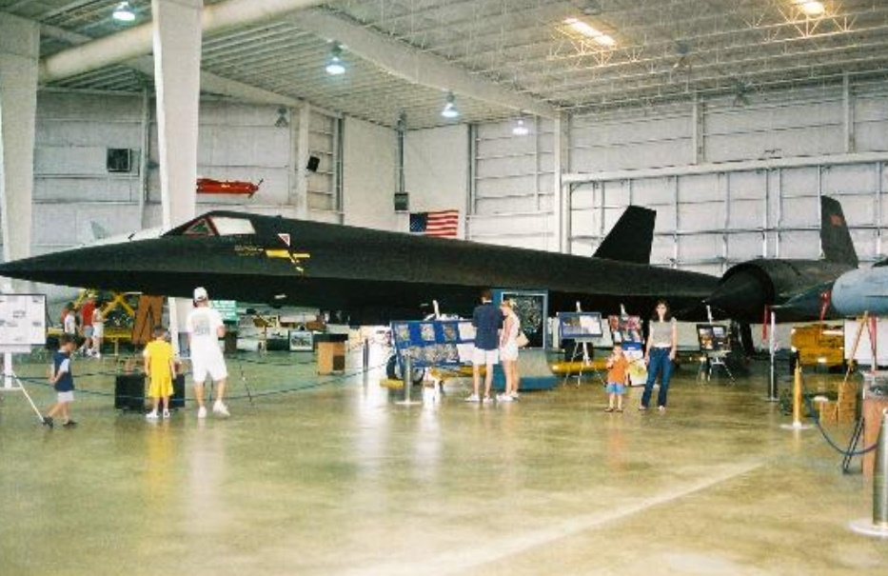

Slide 39
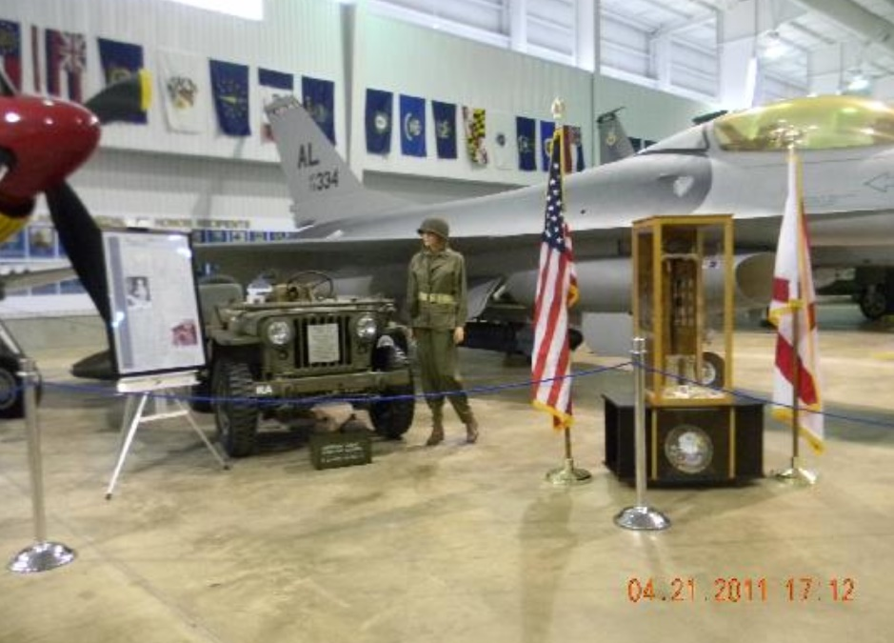

Slide 40
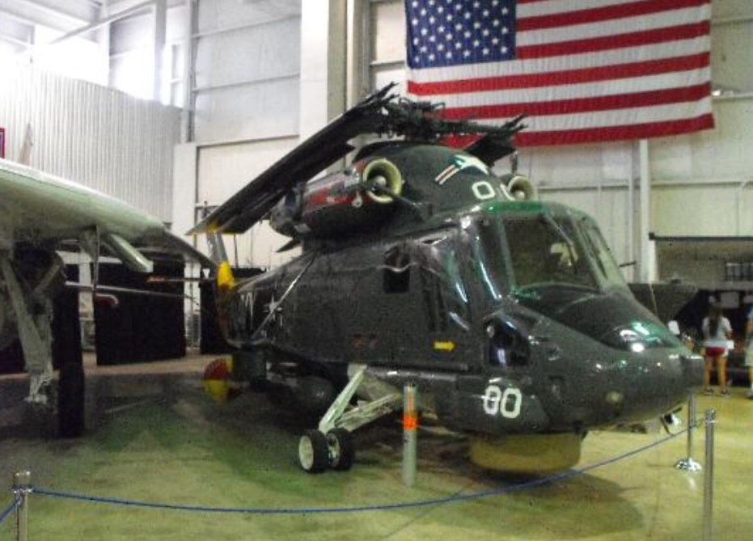

Slide 41
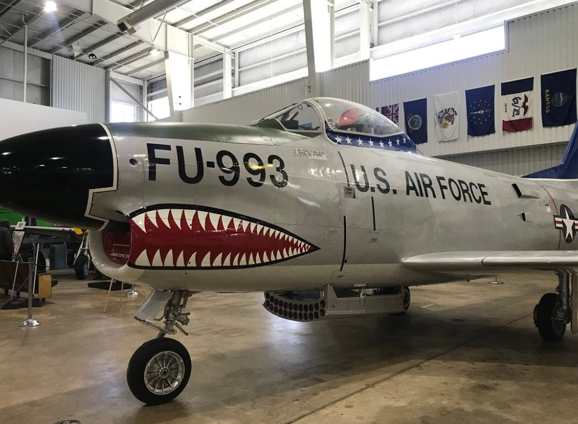

Slide 42
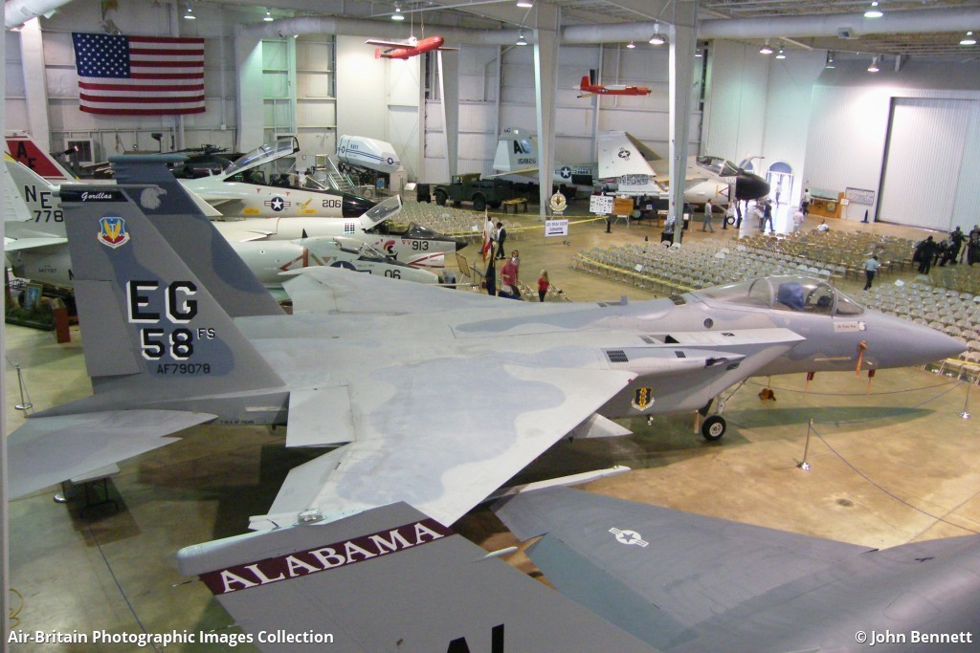

Slide 43
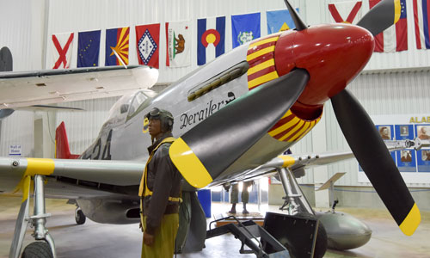

Slide 44
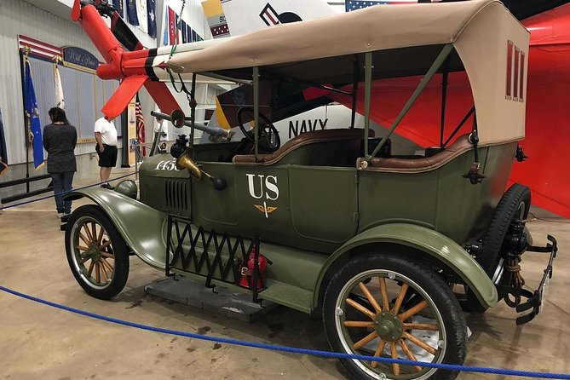

Slide 45
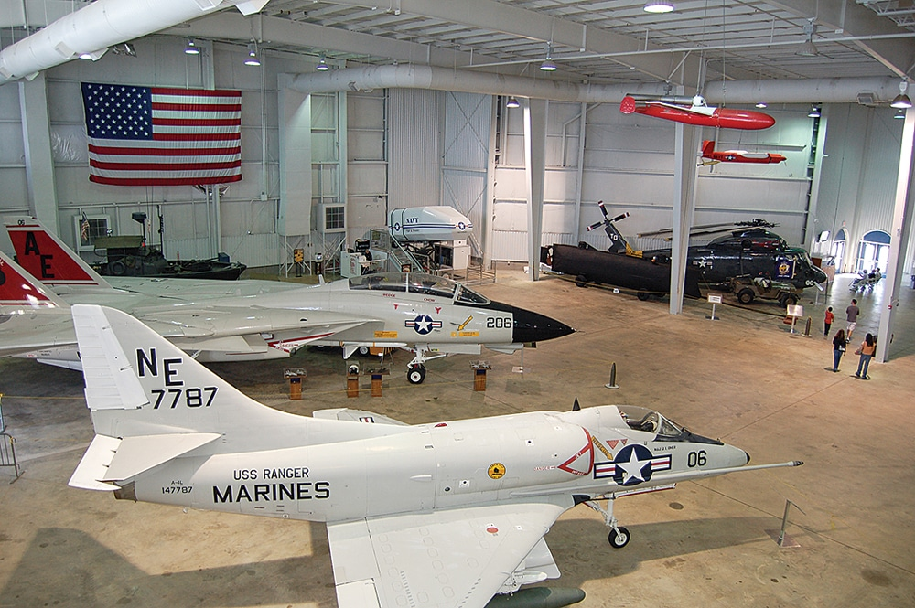

Slide 46
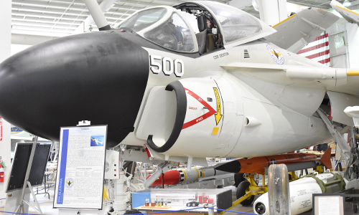

Slide 47
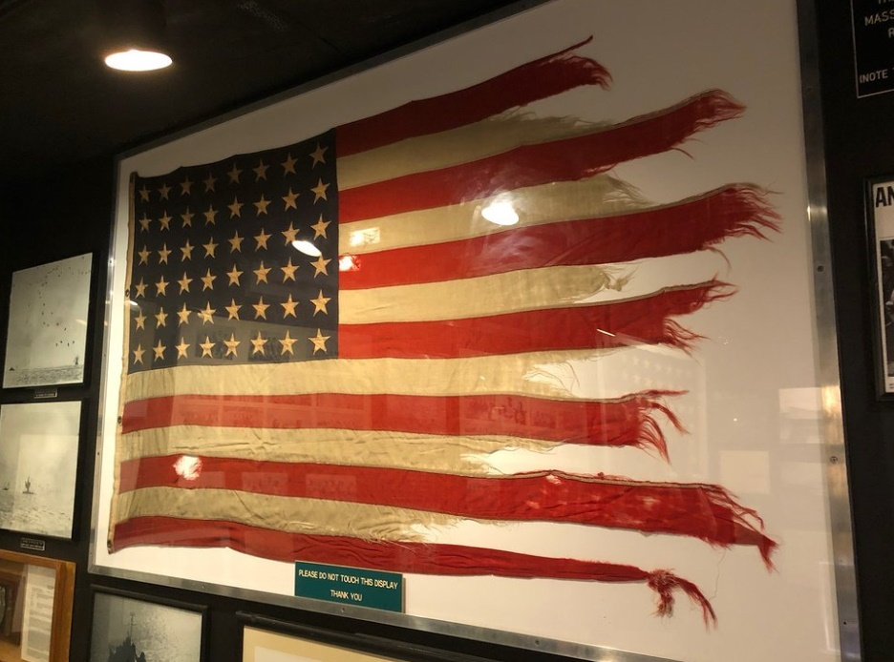

Slide 48
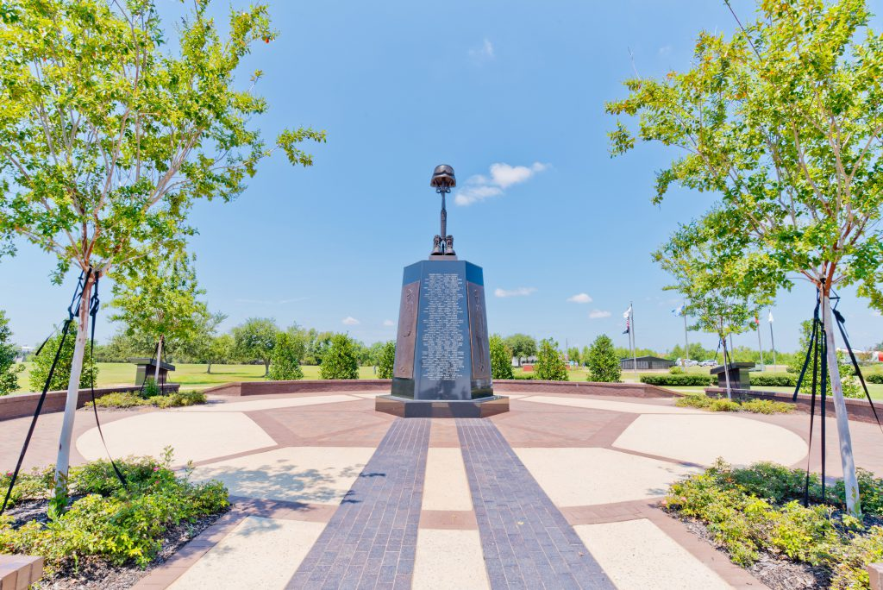

Slide 49
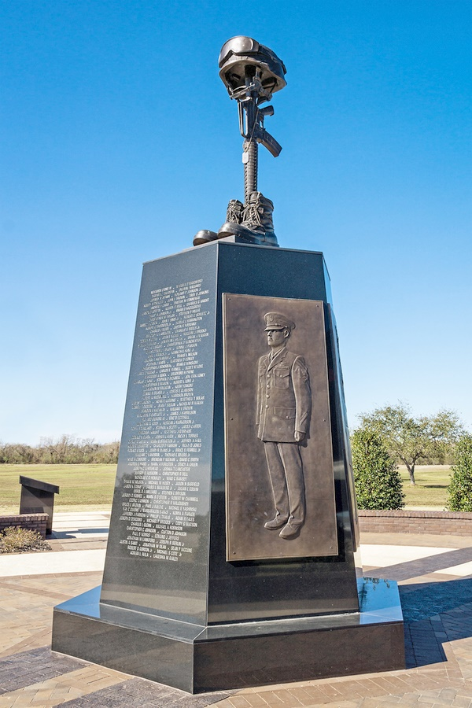
Monumento a los héroes caídos en el USS Alabama

Slide 50
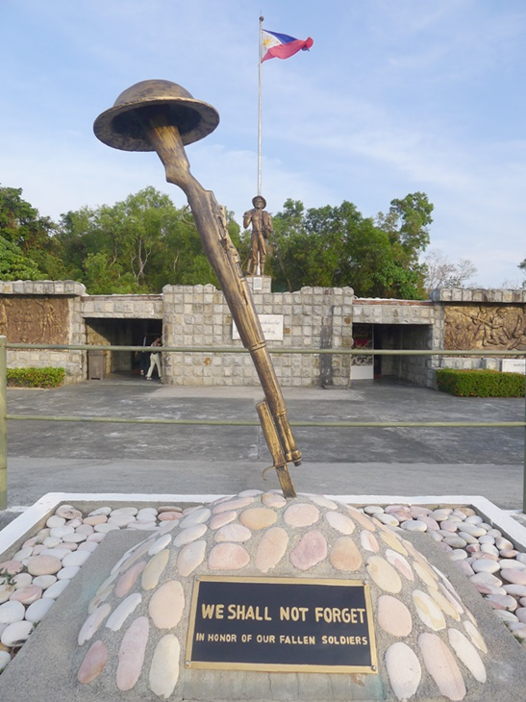
Monumento a los héroes filipinos

Slide 51
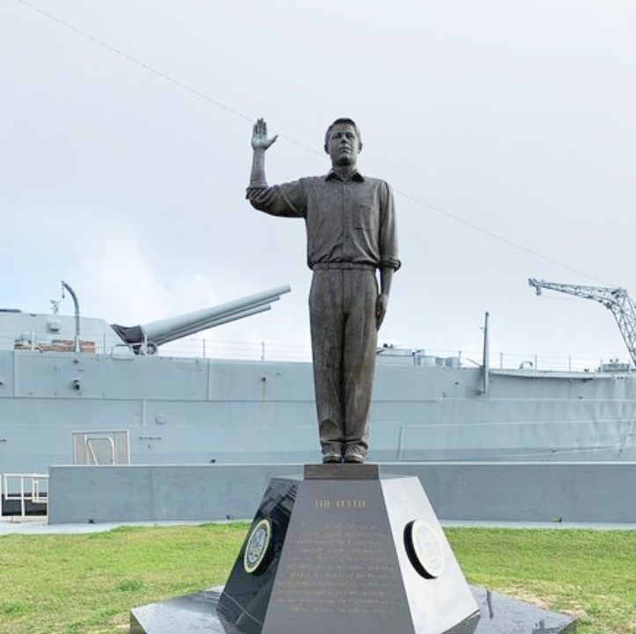

Slide 52
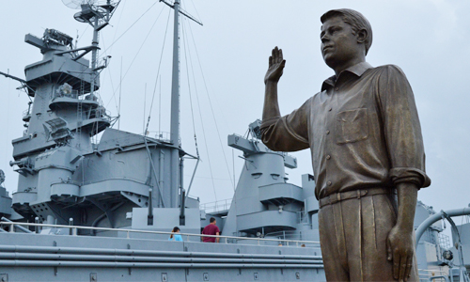

Slide 53


Slide 54


Slide 55



Slide 56


Slide 57


Slide 58


Slide 59


Slide 60

Notes:
60

Slide 61


Slide 62

GRACIAS POR TU VISITA
Y QUE TENGAS UN BUEN DÍA
VICTOR NOVELLÓN

Slide 63







¿Te ha gustado?
Puedes ver más entrando
Aquí
Además puedes recibir powerpoints en tu correo electrónico suscribiéndote aquí:

